Slide 1
Хвощ полевой

Slide 2
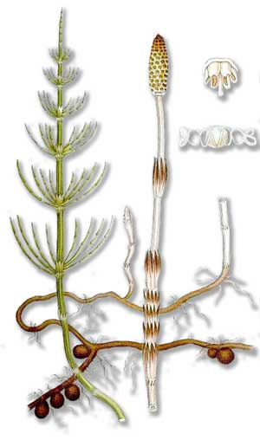
Equisetum arvense L
Другие названия: Воща, Елка, Земляной орех, Конский хвост, Лускавец, Падиволос, Пастиш, Пестовник, Песты, Пряска, Пупыш, Свинячник, Сморчки, Сосенка, Сохатиная трава, Толкач, Толкачик, Толкачник, Ужовник, Хвойка, Хвошник, Хвощ обыкновенный, Хвощ северный, Хвощик.

Slide 3
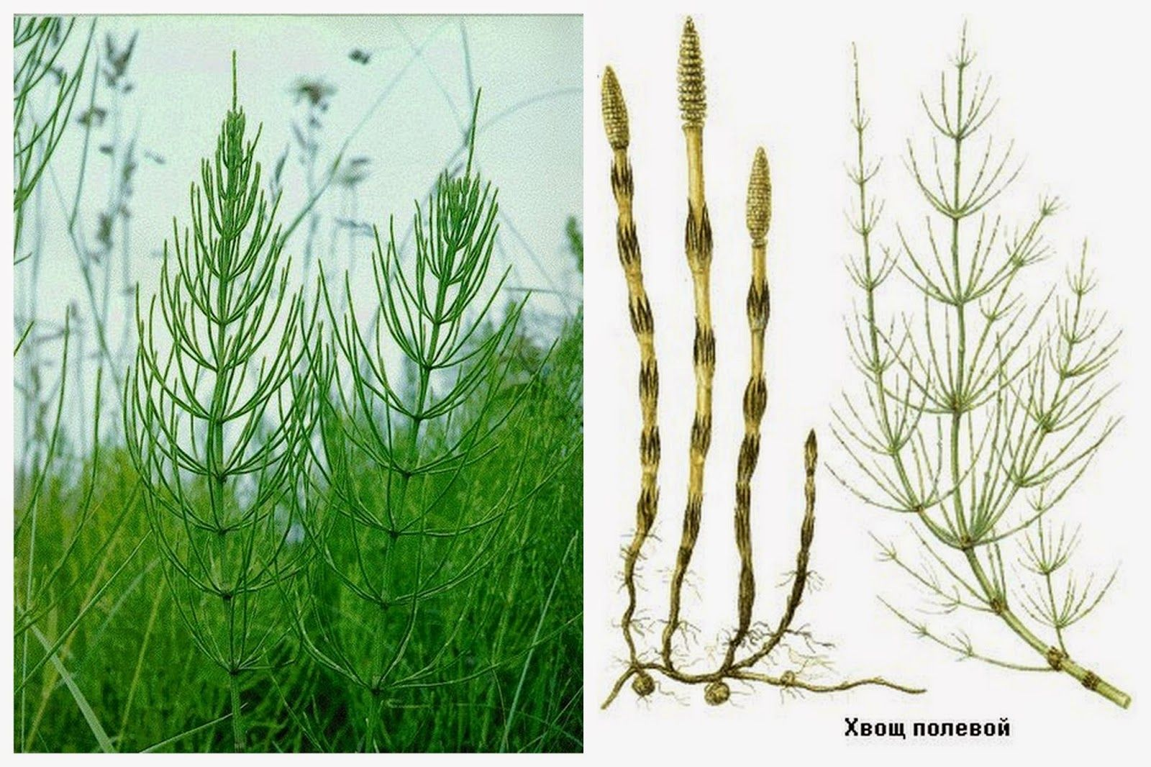
Болезни и воздействия
Пороки сердца, сердечная недостаточность, отеки при легочно-сердечной недостаточности, пиелиты, циститы, уретриты, атеросклероз сосудов сердца и головного мозга, воспалительные заболевания почек и мочевыводящих путей, мочекаменная болезнь, поражения капиллярных сосудов, туберкулез легких и кожи, геморроидальные и маточные кровотечения, острое и хроническое отравление свинцом, хронические вялотекущие язвы, гнойные раны, фурункулы, лишаи, экземы.

Slide 4
Ботаническое описание
Споровое, многолетнее травянистое растение семейства хвощевых (Equisetaceae).
Корневище буровато-черное, глубоко проникающее в почву с шаровидными клубнями диаметром 4—7 мм.
Стебли двоякого рода: летние, остающиеся до осени, и спороносные, появляющиеся весной. Летние побеги, приподнимающиеся, прямостоячие до 50—60 см высоты, зеленые, тонкие, с многочисленными ветвями, без колосков, внутри полые, в верхней части густопокрытые очень мелкими бугорками, а в нижней — гладкие. Ветви не имеют листьев, в узлах стебля и ветвей имеются зубчатые влагалища. Спороносные весенние побеги неветвистые, толщиной 1,5—4 мм и высотой 7—25 см, светло-бурые с колокольчатыми бледно-зелеными гладкими ребрами. Верхняя часть побегов с буро-черными влагалищами 12—20 мм длиной; зубцы влагалищ острые, ланцетовидные, черно-бурые, с неширокой светлой каймой. Колоски длиной 1,5—3 см и шириной — 3—6 мм, овальноцилиндрические.
Споролистники в виде щитков, с внутренней стороны несущие спорангии.
Споры с 4 скрученными придатками, шаровидные, зеленые.
После осыпания спор происходит отмирание стеблей, и через некоторое время из корневищ отрастают новые летние побеги. Растение содержит кремниевую кислоту, и поэтому шершавое на ощупь. Новые растения растут очень медленно, а вегетативные побеги и спороносные колоски появляются на одних и тех же корневищах ежегодно.

Slide 5
Распространение и среда обитания
Хвощ полевой встречается почти повсеместно на территории стран СНГ. На юге Украины в значительных количествах встречается по речным берегам, возле прудов и каналов, изреженным кустарникам и другим местам с повышенной влажностью.
В Крыму растет в южной части, предгорно-степной, горной и южнобережной зонах. Заготовки хвоща полевого в больших объемах здесь нецелесообразны. Промышленные заготовки в небольших количествах, с соблюдением существующих правил, возможны в Одесской области до 1 т, Херсонской, Запорожской и Донецкой областях — по 0,1 т, в основном по берегам рек.

Slide 6
Активные вещества
Кремниевая кислота, сапонин эквизетонин, алкалоиды, никотин, палюстрин (эквизетин), триметоксипиридин, диметилсульфон, флавониды, еквизетрин, литеолин-7-гликозид, изокверцитрин, лютеолин, аскорбиновую кислоту, каротин, аконитовая кислота, яблочная кислота, щавелевая кислота, линолевая кислота, жирное масло, минеральные соли, смолы, дубильные вещества, горечи, витамин С, ситостерин, диметилсульфон.
Время сбора и заготовки растения: Июнь — Август.

Slide 7
Фармакологические свойства
Галеновые препараты хвоща полевого по диуретическому действию превосходят почечный чай. Многочисленными исследованиями установлены также кровоостанавливающие и противовоспалительные свойства галеновых форм, приготовленных из травы растения.
Выделенный из хвоща 5-глюкозидлютеолин обладает антимикробными и противовоспалительными свойствами.
В эксперименте установлено, что хвощ полевой может оказывать дезинтоксикационное действие, в частности способствует выделению свинца из организма.

Slide 8
Фармакологические свойства
Кремниевая кислота, растворяясь в воде и образуя соли, легко резорбируется в желудочно-кишечном тракте. Кремниевые соединения — необходимый компонент в жизнедеятельности различных систем организма; они играют важную роль в процессах метаболизма и функциональной деятельности соединительной ткани, слизистых оболочек, стенок кровеносных сосудов; особенно важны они для развития костной ткани.
В моче кремниевые вещества образуют защитные коллоиды, препятствующие кристаллизации некоторых минеральных компонентов и тем самым затрудняющие образованию мочевых камней.

